Slide 1
Первообразная
Неопределенный интеграл

Slide 2


Определение первообразной

Slide 3
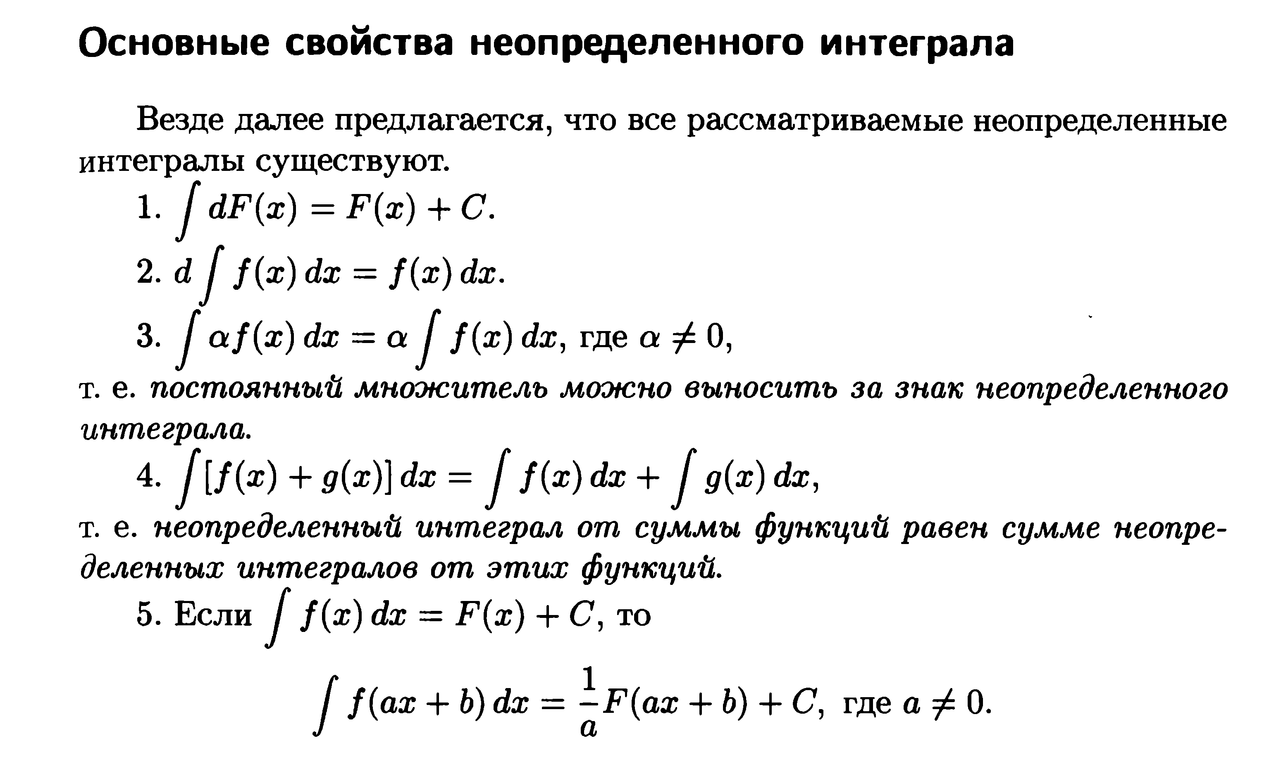

Slide 4
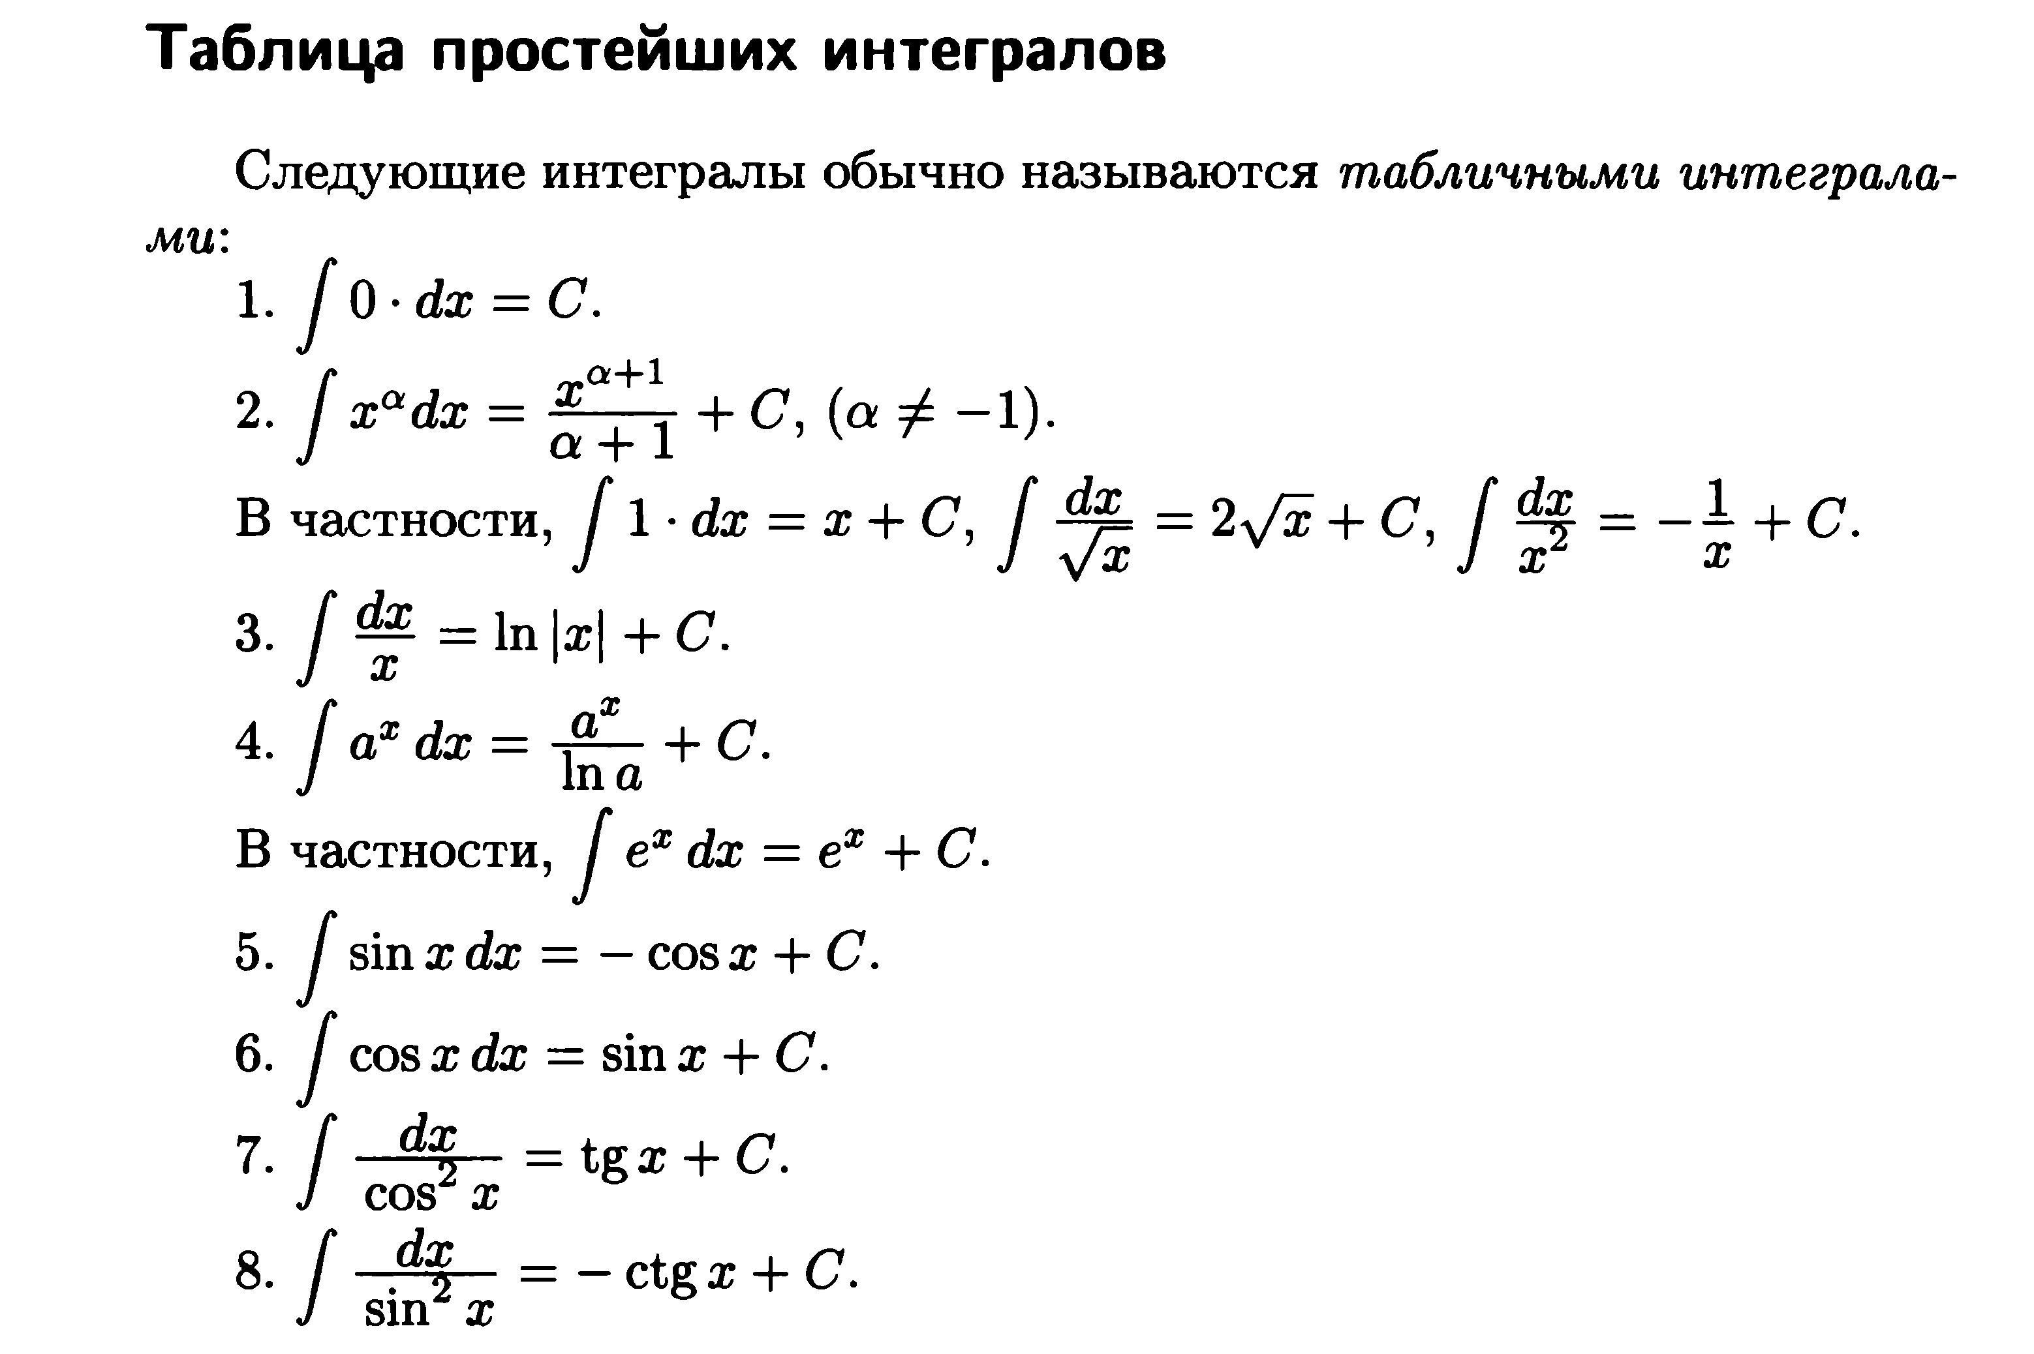

Slide 5
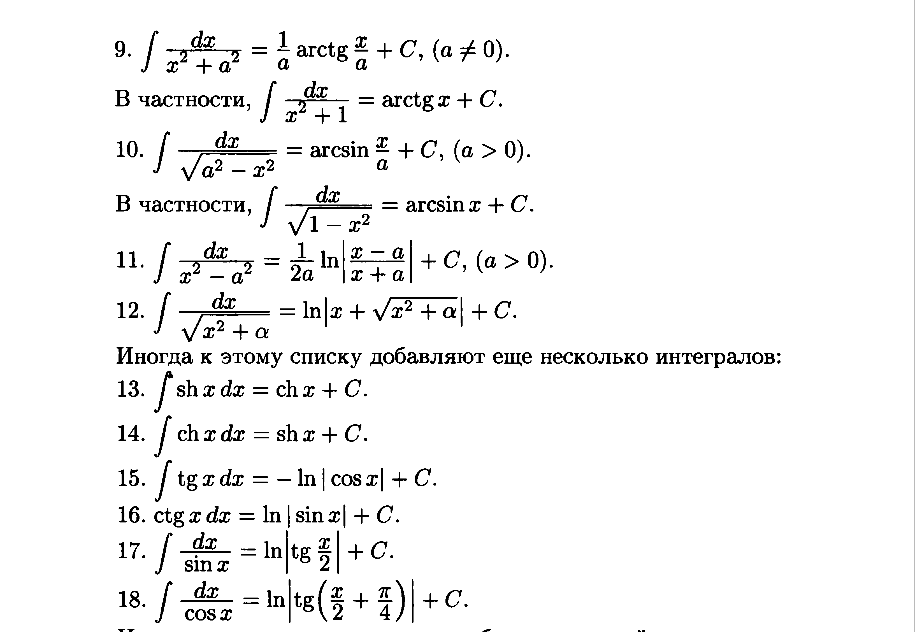

Slide 6
Определенный интеграл

Slide 7


Slide 8
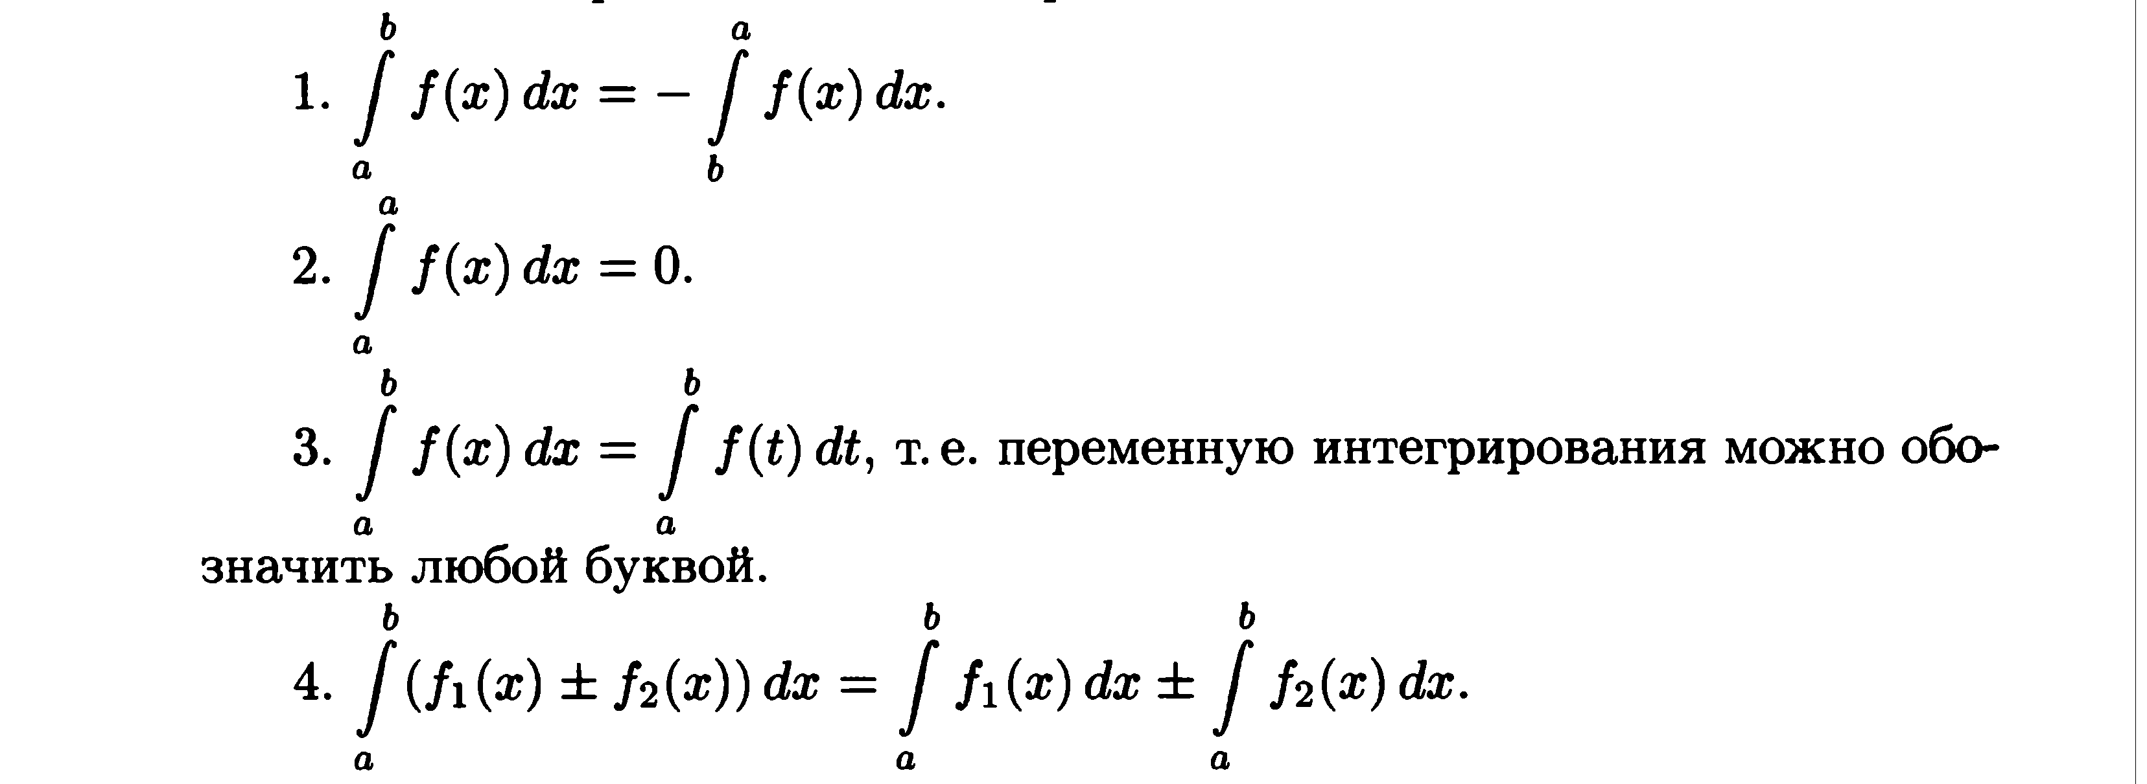

Slide 9
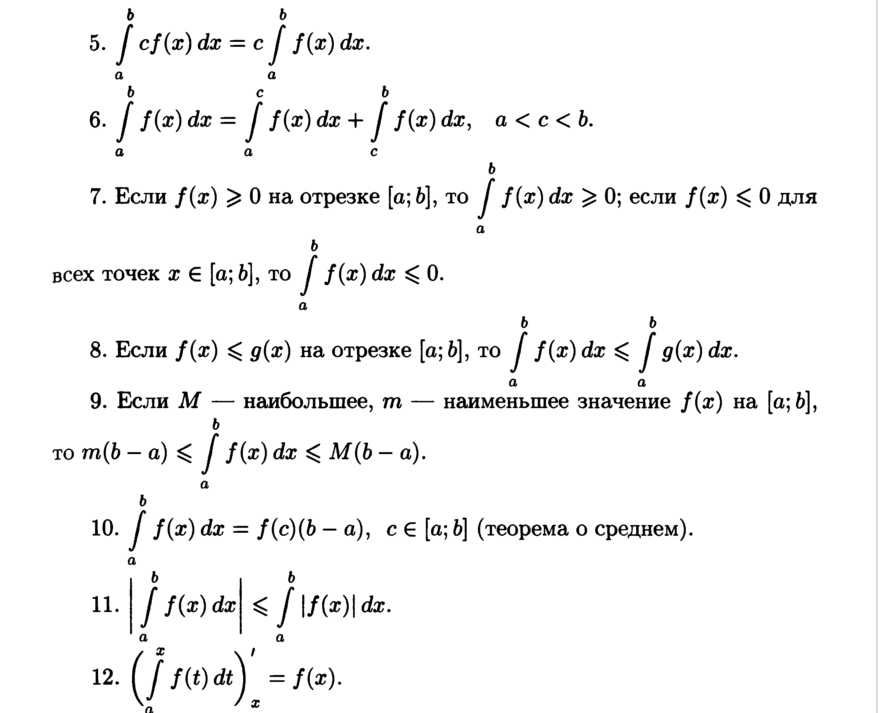

Slide 10


Slide 11

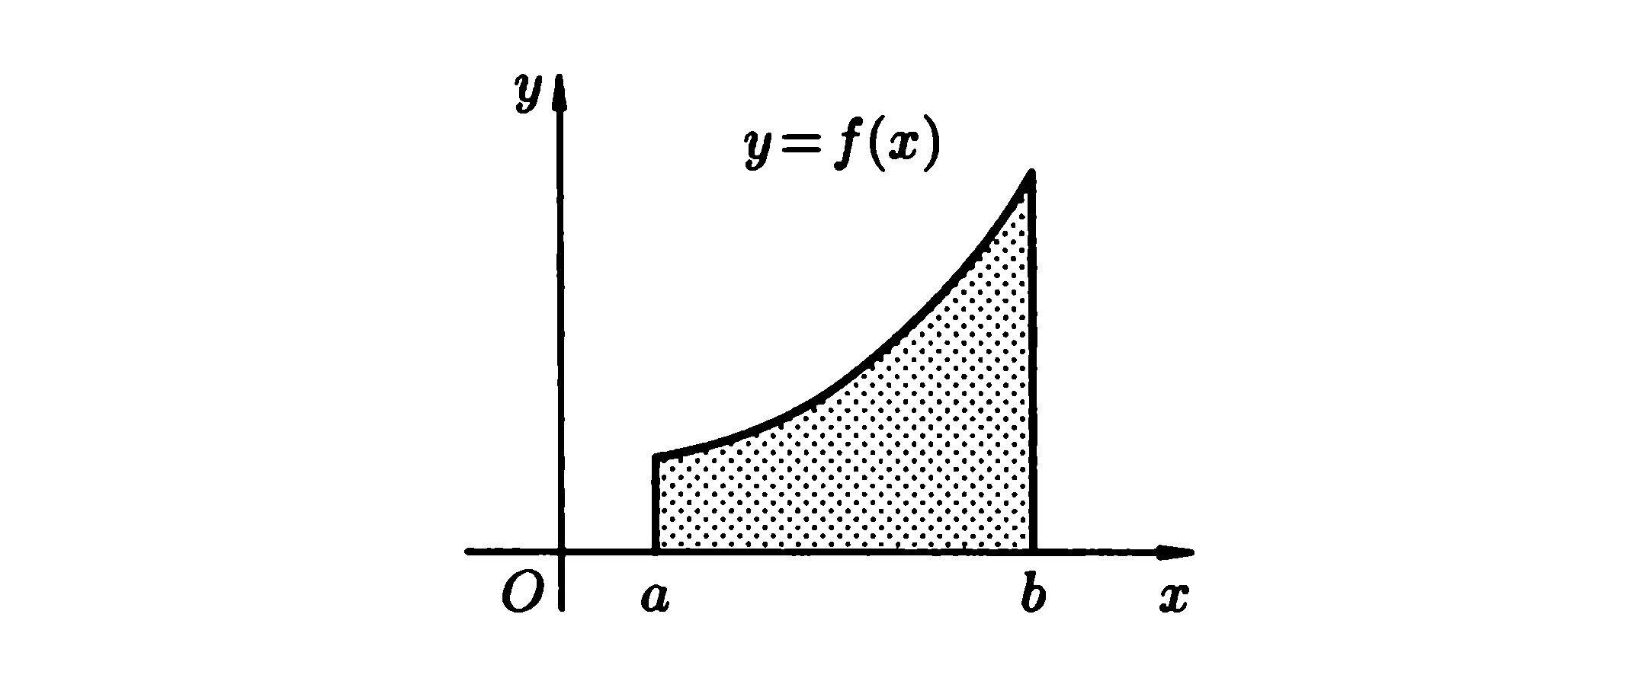

Slide 12


Slide 13



Slide 14
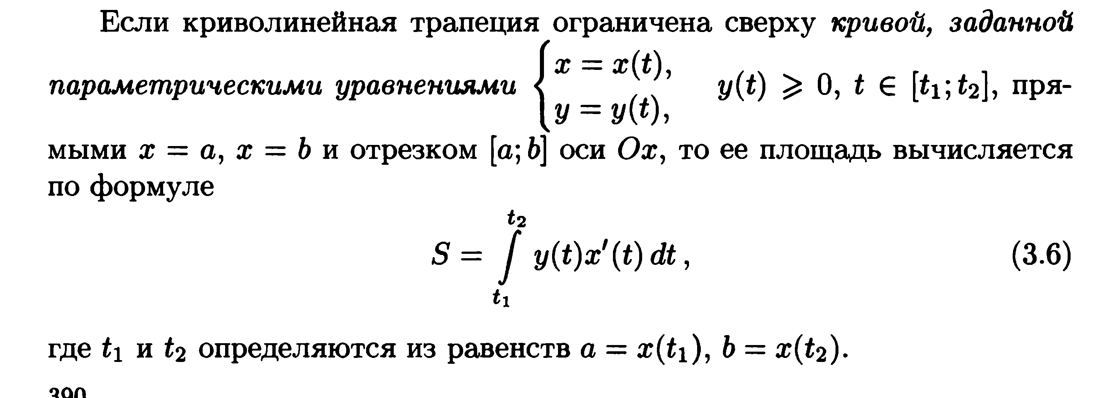

Slide 15
